Slide 1
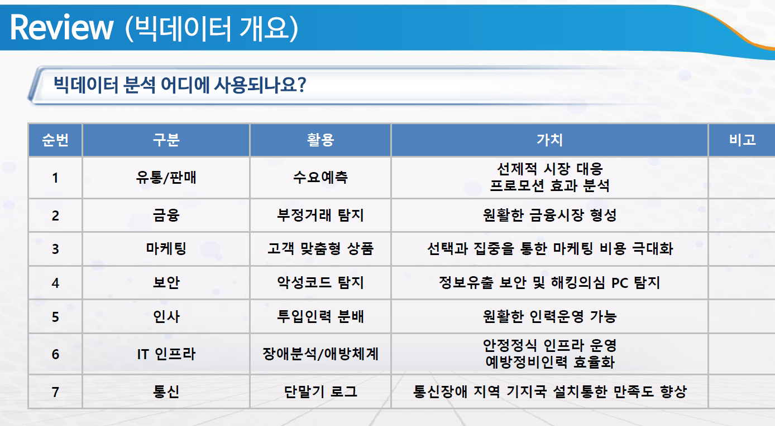

Slide 2
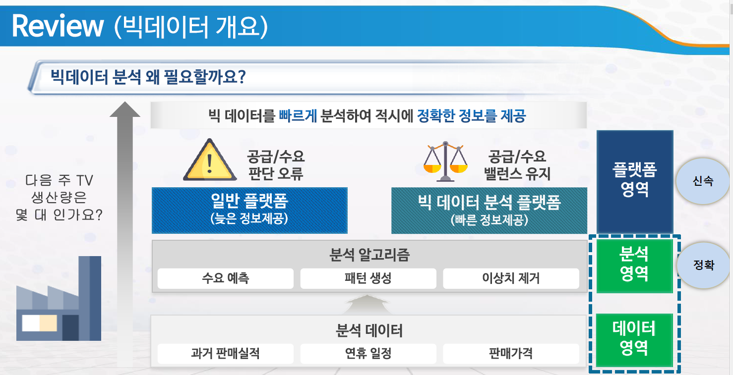

Slide 3

.누르고 tab키 누르면 함수자동완성 지원
Review (데이터베이스)
프로젝트 형상 변경 및 연계
데이터 베이스
분석서버
본사 (Oracle)
영국법인 (Postgres)
북미법인 (MS SQL)
서남아법인 (Maria DB)

Slide 4
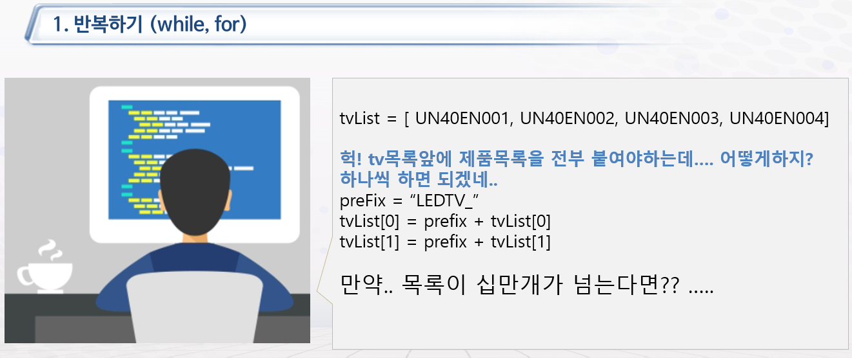
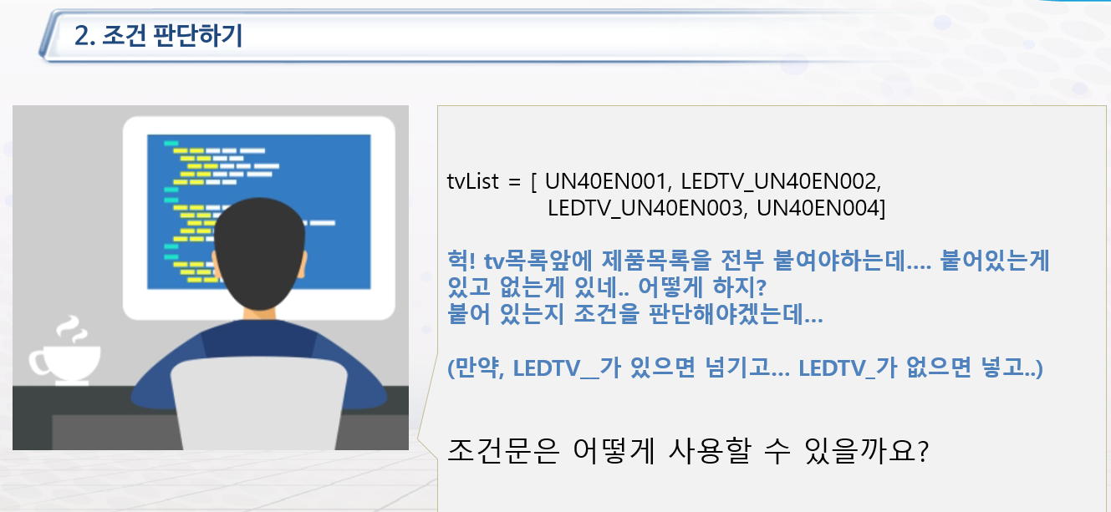
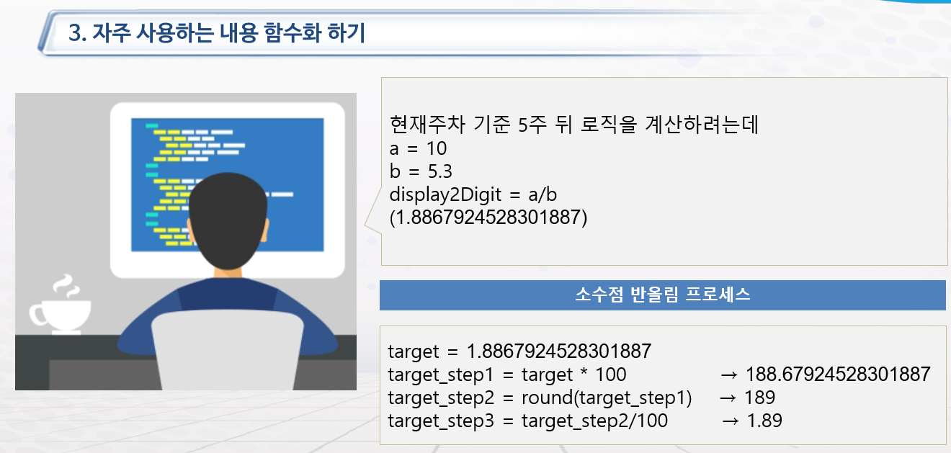
Review (핵심문법)

Slide 5

Review (데이터 조작하기)
데이터와 친해지기 위한 기본 핵심
내가 원하는 데이터를 어떻게 조회하지?
selloutData[ selloutData.week.astype(int) <= 52 ]
비정상 데이터를
어떻게 정제하지?
인사이트를 얻기 위하여
집계해서 보는방법은?
selloutData[“new_column”] =
np.where(selloutData.QTY < 0 , 0, 1)
groupKey = [“REGIONID”]
selloutData.groupby(groupKey)
데이터를 보기좋게
정렬하는방법은?
연관된 키가 있는 데이터를
합치는 방법은?
sortKey = [“YEARWEEK”]
selloutData.sort_values(sortKey)
pd.merge(selloutData, master,
on = “REGIONID” how = left)

Slide 6


Session
데이터 분석 방법론

Slide 7







1. 분석 프로세스
분석 프로세스
데이터
데이터 수집
데이터 정제
데이터
분석/시각화
DB

Slide 8
2. 분석방법의 종류
2. 빅데이터 분석 방법/데모
분석 방법의 종류
데이터 분석
통계적 접근
(Statistics)
(머신러닝) 지도 학습
(Supervised Learning)
(머신러닝) 비지도 학습
(Unsupervised Learning)
A
B
C
D
통계방식 활용
회귀
(Regression)
분류
(Classification)
클러스터링
(Clustering)
Time-Series
Clustering using quantile
Moving average
Linear Regression
Decision Tree
SVM (Support Vector Machine)
Logistic Regression
K-means
Gaussian Mixture Model
답이 없는 상황에서
주어진 데이터를 특성에 맞게 가장 잘 설명하는 방법
통계 기법을 활용하여
문제를 풀어내는 방법
답에 영향을 주는 특성을 기계에 학습시킨후
미래에 특성만을 활용하여 답을 예측하는 방법

Slide 9

컴퓨터가 이해하는 코드는 어느 바보나 다 짤 수 있다.
훌륭한 프로그래머는 사람이 이해할 수 있는 코드를 짠다
마틴 파울러 (Martin Fowler)

Slide 10
3. 엔지니어의 역할
[엔지니어의 역할]
순서 | 대상 | 엔지니어의 역할
1 | 데이터 탐색 | 분석 작업을 위한 필요 데이터를 정의하고 유/무 확인
2 | 연동 데이터 정의 | 저장된 데이터의 시스템이름, 저장타입(RDB/FILE), 용량, 획득주기 등을 문서화한다.
3 | 데이터 정제 | 비정상 데이터를 정제한다 (또는 유효데이터라 하더라도 데이터를 사용할 수 있도록 가공한다)
4 | 분석모델 적용 | 문제를 해결하기 위한 최적의 분석모델을 적용한다 (데이터 사이언티스트)
5 | 검증 및 테스트 | 분석모델의 정확도를 검증한다.
6 | 분석모델 튜닝 | 개선점을 모델에 반영한다.
7 | 배포 | 프로그래머 없이 주기적으로 작동하도록 시스템화 한다
8 | 유지보수 | VOC를 접수 받아 모델을 보완/개선 한다.
순서 | 식별자 | 대상 | 시스템명 | 저장타입 | 크기 | 획득주기 | 컬럼
1 | IF-001 | 실적정보 | A시스템 | RDB | 10G | 매주
2 | IF-002 | 가격정보 | B시스템 | 엑셀 | 1G | 매일
3 | IF-003 | 연휴정보 | C시스템 | 웹 | 0.5G | 3개월

Slide 11
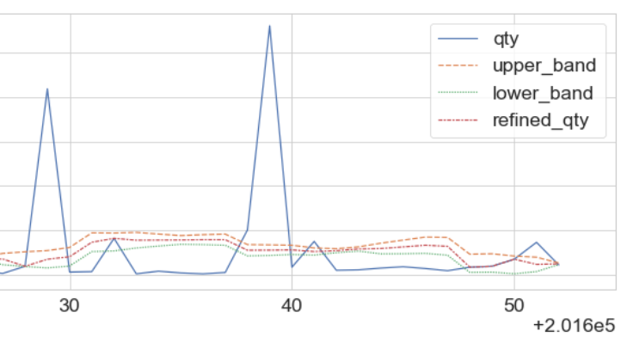
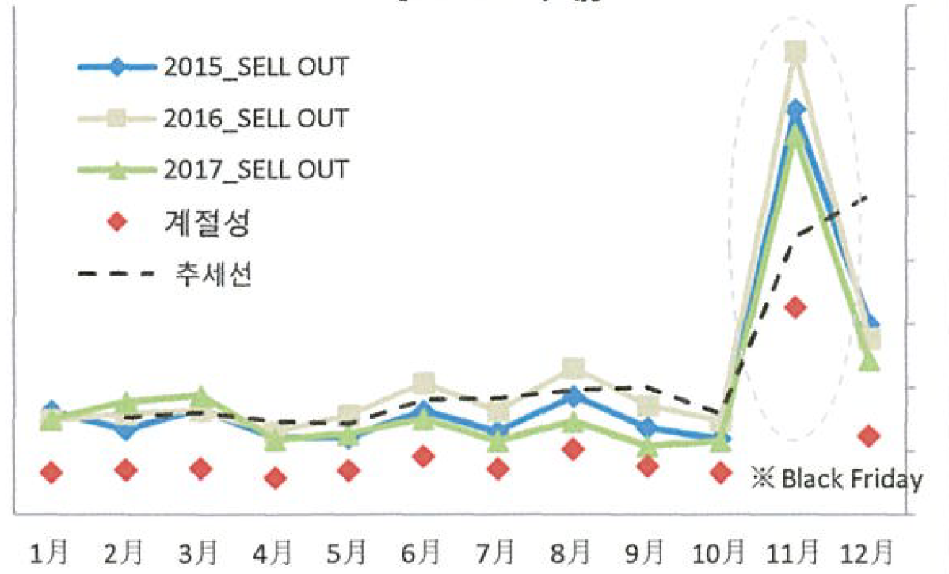
4-1. 실습 (통계적 접근)
[개념]- 통계함수 활용
A
기본예측모델
추가모델
FCST QTY =
판매량 지수
계절성 지수
PRICE
제품 AGE
지역 EVENT
MKT 비용효과
*
*
*
*
*
*
*
…
할인행사 기간, 날씨, Cannibalization,
계절성 지수 (주차별 효과)
판매량 예측

Slide 12
4-1. 실습 (통계 접근)
PRODUCT GROUP | PRODUCT | ITEM | YEARWEEK | SALES
REF | 2DOOR | REF56A01 | 201801 | 50
REF | 2DOOR | REF56A01 | 201802 | 100
REF | 1DOOR | REF56B02 | 201801 | 30
REF | 1DOOR | REF56B02 | 201802 | 60
LV1
제품이 속한 제품군
REF
냉장고
LV2
ITEM이 속한 제품
2DOOR
1DOOR
상위 계층의 주차별 효과
LV3
실제 구매한 ITEM
REF56A01
REF56A02
REF56B01
REF56B02
실 판매제품 예측

Slide 13
4-1. 실습 (통계적 접근)
[세부내용] - 통계함수 활용
이동평균법을 활용한 계절성 지수 산출방법
주차 |  | 1 | 2 | 3 | 4 | 5 | 6 | 7 | 8 | 9 | … | 45 | 46 | 47 | 48 | 49 | 50 | 51 | 52
1 | 실제 거래량 | 513589 | 438251 | 420290 | 458431 | 482381 | 570412 | 620392 | 571781 | 569545 | … | 621592 | 644949 | 681873 | 1103665 | 835398 | 752613 | 863189 | 1197170
2 | 추세 거래량 | 500536 | 509442 | 516120 | - | - | - | - | - | 실제거래량에 대한 이동평균 (13) |  |  | - | - | - | - | - | 831470 | 866666
3 | 변동률 | 7818 | 7275 | 6858 | - | - | - | - | - | 거래추세량에 대한 표준편차 (5) |  |  | - | - | - | - | - | 36844 | 30520
4 | 정상 범위 | 508354 ~ 492718 | 516716 ~ 502167 | 522978 ~ 509262 | - | - | - | - | - | 상한: 거래추세량 + 변동률 하한: 거래추세량 – 변동률 |  |  | - | - | - | - | - | 868315 ~ 794626 | 897187 ~ 836146
5 | 정제된 거래량 | 508355 | 502167 | 509262 | - | 실제거래량 > 상한가 → 상한가 실제거래량 < 하한가 → 하한가 실제거래량 |  |  |  |  |  |  |  |  |  |  | - | 868315 | 836146
6 | 스무딩 처리 | 506955 | 508139 | 509330 | - | 이동평균 (3) |  |  |  |  |  |  |  |  |  |  | - | 811030 | 830280
7 | 계절성지수 | 1.013/ 1.003 | 0.86/ 0.99 | 0.83/ 1 | - | 계절성 지수 = 실제 거래량 / 스무딩 처리 계절성 지수 = 정제된 거래량 / 스무딩 처리 |  |  |  |  |  |  |  |  |  |  | - | 1.45/ 1.07 | 0.98/ 1.007

Slide 14
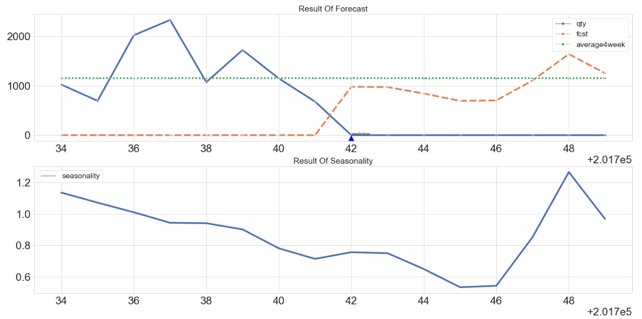
4-1. 실습 (통계적 접근)
[시연] - 통계함수 활용
A
구분 | 대상
개발언어 | Python
개발 플랫폼 | Anaconda
개발환경 | Jupyter notebook
파일명 | Minimal Forecasting
예측 모델 데모
(통계적 접근)

Slide 15

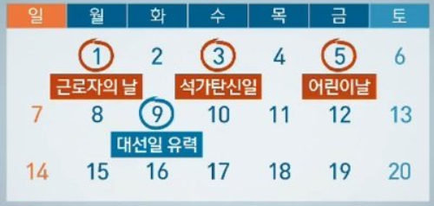

4-2. 실습 (지도학습)
Features (휴일정보)
Features (프로모션 정보)
Label (판매량)
학습 데이터
기계 학습 [훈련]
기계 학습 [예측]
전체 데이터
Training-Data
ML-TRAIN
Coefficient
ML-Predict
Test-Data
테스트 데이터

Slide 16
4-2. 실습 (지도학습-Regression)
[개념]– Regression (Decision Tree)
B
과거 거래량에 영향을 주는 특성(프로모션, 홀리데이)과의 관계를 학습한 후 미래의 특성 값만을 활용하여 거래량 예측
QTY
홀리데이
여부
프로모션
여부
프로모션
비율
=
데이터 탐색
모델 설계
주차 정보 | 대상 | 홀리데이 여부 | 프로모션여부 | 프로모션 비율 | 거래량
38 | A | NO | NO | - | ?
37 | A | NO | YES | 10 | 32
36 | A | YES | YES | 30 | 52
35 | A | NO | NO | - | 12
34 | A | YES | NO | - | 14
33 | A | YES | YES | 50 | 24
32 | A | YES | NO | - | 12
31 | A | YES | NO | - | 16
홀리데이
미래
프로모션
과거
31,32,33,34,36
프로모션 비율
35
37
38주 Holiday 아니면서 프로모션 없음 → 12

Slide 17
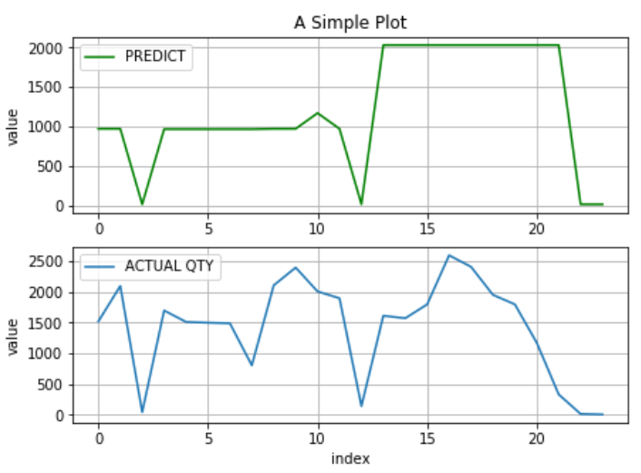
4-2. 실습 (지도학습-Regression)
[시연]– Regression (Decision Tree)
B
구분 | 대상
개발언어 | Python
개발 플랫폼 | Anaconda
개발환경 | Jupyter notebook
파일명 | 4-0. DecisionTree
예측 모델 데모 (지도학습)

Slide 18
4-2. 실습 (지도학습-Regression)
지도학습 접근방법
과 거
미 래
201501
201652
과거의 특성(Features) 과 답은 알고 있다.
미래의 특성을 알 수 있다.
내가 아는 머신러닝 기법을 펼치고
정확도가 정확한지 어떻게 검증하지?

Slide 19

4-2. 실습 (지도학습-Regression)
지도학습 접근방법
Training Data
Test Data
과 거
미 래
201501
과거의 특성(Features) 과 답은 알고 있다.
201652
1. 과거 구간을 나누어서 기계를 학습할 학습구간, 테스트할 검증 구간으로 분리하자!

Slide 20
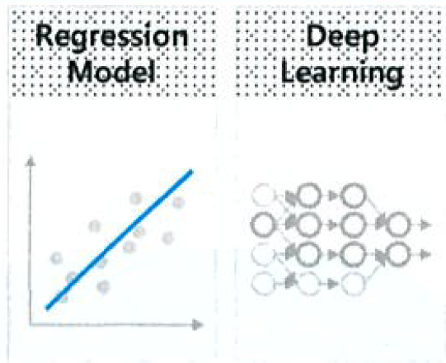
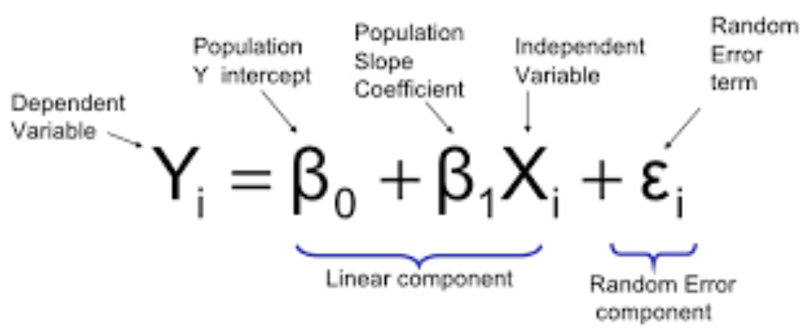
4-2. 실습 (지도학습-Regression)
지도학습 접근방법
Training Data
Test Data
과 거 (특성/답) 과 거 (특 성)
미 래
201501
과거의 특성(Features) 과 답은 알고 있다.
201652
1. 과거 구간을 나누어서 기계를 학습할 학습구간, 테스트할 검증 구간으로 분리하자!
2. 과거(특성/답), 과거(특성) 분리
3. 머신러닝 알고리즘 학습 → 과거(특성)
특성 값은 숫자연산 필요하기 때문에
숫자형태로 변경 필요 (Y,N) → (1,0)

Slide 21
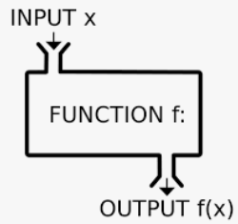
4-2. 실습 (지도학습-Regression)
지도학습 접근방법
Training Data
Test Data
과 거 (특성/답) 과 거 (특 성)
미 래
201501
과거의 특성(Features) 과 답은 알고 있다.
201652
1. 과거 구간을 나누어서 기계를 학습할 학습구간, 테스트할 검증 구간으로 분리하자!
2. 과거(특성/답), 과거(특성) 분리
3. 머신러닝 알고리즘 학습 → 과거(특성/답) 활용
4. 예측 → 학습결과활용

Slide 22
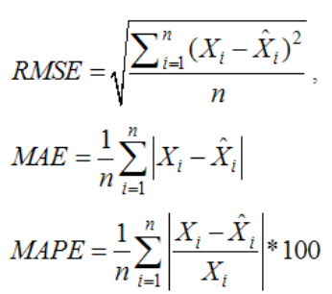
4-2. 실습 (지도학습-Regression)
지도학습 접근방법
Regression 정확도 지표
내 모델의
정확도는??
과거(답) | 예측값
100 | 120
80 | 70
95 | 80

Slide 23
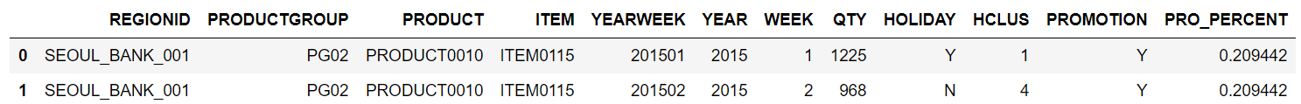
프로젝트 실습
데이터 설명 (feature_regression_example.csv)
Column Name | Column Type | Description | Key | Length | Comments
REGIONID | str | 지역 정보 | 1 | 20 | 미국, 영국 등
PRODUCTGROUP | str | 상품군 정보 |  | 20 | 모바일
PRODUCT | str | 연주차 정보 |  | 20 | 노트북, 핸드폰
ITEM | str | 판매량 Sellout | 1 | 20 | 음수 반품 값 有
YEARWEEK | int | 연주차 | 1 |  | 201701
QTY | float | 판매량
HOLIDAY | str | 홀리데이 여부 |  | 20 | Y: 존재, N: 미 존재
HCLUS | int | 홀리데이
PROMOTION | str | 프로모션 여부 |  | 20 | Y: 존재, N: 미 존재
PRO_PERCENT | float | 할인율

Slide 24

프로젝트 실습
Raw
Data
A
전처리된
데이터
B
C
데이터 전처리
모델 적용
추세선
예측 / 검증
예측결과
입력 DB
1
3
4
출력 DB
타입 통합 / 특성 숫자컬럼 추가
모델 적용
예측
데이터 타입 통합 - 방법: 데이터 설명과 동일하게
특성값 숫자컬럼변경
- 이유: 머신러닝 특성은 숫자형 지원
- 해결: Y→1, N→0 과 같이 변환
데이터 선택
- 이유: 2017년도 이상 데이터 관찰
- 해결: 201601~201652 데이터만 활용
학습 (학습데이터 활용)
- 모델적용: Decision Tree
예측 검증(특성) 데이터만 활용
- 모델 적용 : Decision Tree
5
데이터 정리
이유: 예측값은 리스트형태로 변환
해결: 데이터프레임 형태로 변환 및 원래 있던 답지와 데이터 합침
2
특성 선정 / 데이터 분리
특성 선정
- 이유: 학습시킬 특성을 정의한다
- 해결: 상관관계로 확인 후 (holiday, promotion 적용)
데이터 분리 (201630)
- 이유: 학습(70%) 검증(30%)가 적당 - 해결: 201630 기준 데이터 분리 * 학습(특성), 학습(답), 검증(특성)

Slide 25
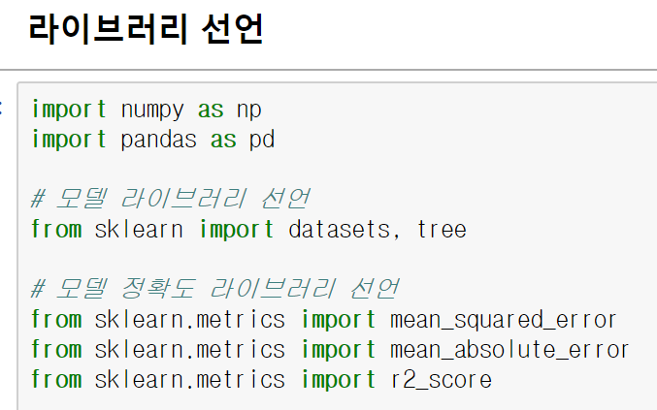
4-2. 실습 (지도학습-Regression)
라이브러리 선언 / 데이터 불러오기
학습 데이터
기계 학습 [훈련]
기계 학습 [예측]
전체 데이터
Training-Data
ML-TRAIN
Coefficient
ML-Predict
import numpy as np
import pandas as pd
# 모델 라이브러리 선언
from sklearn import datasets, tree
# 모델 정확도 라이브러리 선언
from sklearn.metrics import mean_squared_error
from sklearn.metrics import mean_absolute_error
from sklearn.metrics import r2_score
# CSV 파일을 읽어 DataFrame 변수에 저장하기
featuresData = pd.read_csv("../dataset./feature_regression_example.csv")
Test-Data
테스트 데이터

Slide 26
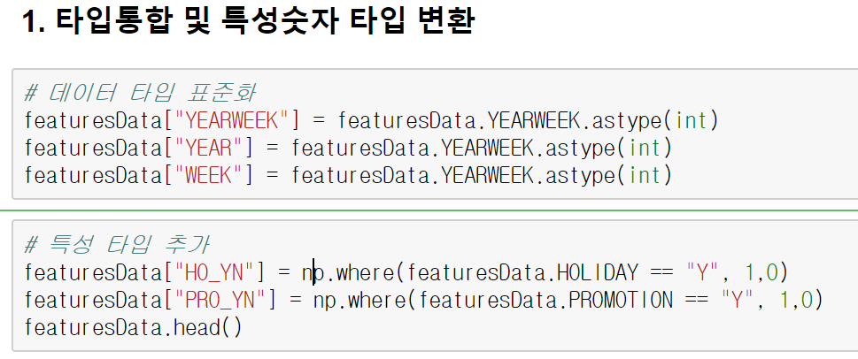
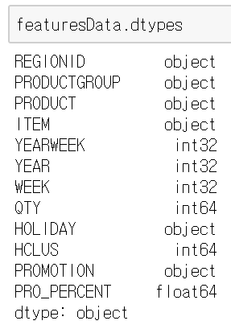
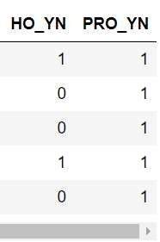
4-2. 실습 (지도학습-Regression)
1. 타입 통합 / 특성 숫자컬럼 추가
학습 데이터
기계 학습 [훈련]
기계 학습 [예측]
[실습]
데이터 타입을 모델정의서와 같이 설정하며
홀리데이 및 프로모션 여부 컬럼에 대해서 Y→1, N→0 컬럼을
추가로 생성하세요
전체 데이터
Training-Data
ML-TRAIN
Coefficient
ML-Predict
Test-Data
# 데이터 타입 표준화
featuresData["YEARWEEK"] = featuresData.YEARWEEK.astype(int)
featuresData["YEAR"] = featuresData.YEARWEEK.astype(int)
featuresData["WEEK"] = featuresData.YEARWEEK.astype(int)
# 특성 타입 추가
featuresData["HO_YN"] = np.where(featuresData.HOLIDAY == "Y", 1,0)
featuresData["PRO_YN"] = np.where(featuresData.PROMOTION == "Y", 1,0)
featuresData.head()
테스트 데이터

Slide 27
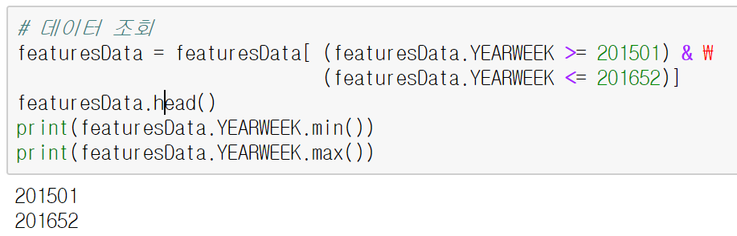
4-2. 실습 (지도학습-Regression)
1. 타입 통합 / 특성 숫자컬럼 추가
학습 데이터
기계 학습 [훈련]
기계 학습 [예측]
[실습]
데이터 범위를 YEARWEEK 기준
201501 ~ 201652 구간만 조회하여
FeaturesData 변수에 저장하세요.
전체 데이터
Training-Data
ML-TRAIN
Coefficient
ML-Predict
Test-Data
# 데이터 조회
featuresData = featuresData[ (featuresData.YEARWEEK >= 201501) & \
(featuresData.YEARWEEK <= 201652)]
featuresData.head()
print(featuresData.YEARWEEK.min())
print(featuresData.YEARWEEK.max())
테스트 데이터

Slide 28
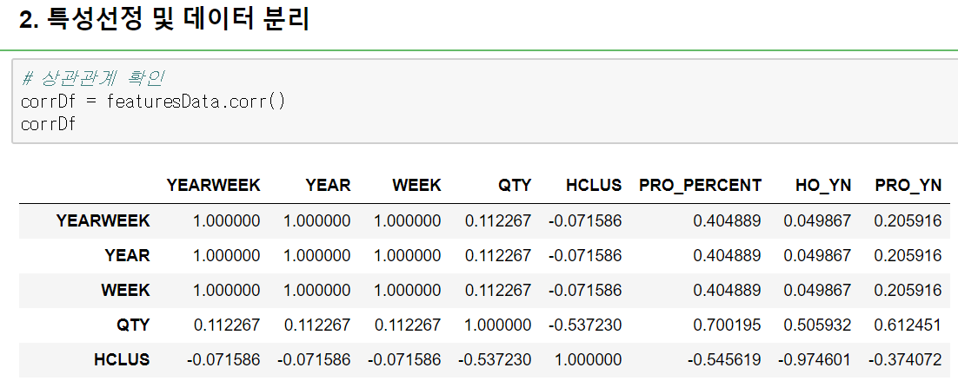
4-2. 실습 (지도학습-Regression)
2. 특성선정 / 데이터 분리
학습 데이터
기계 학습 [훈련]
기계 학습 [예측]
상관관계 확인: 데이터프레임명.corr()
전체 데이터
Training-Data
ML-TRAIN
Coefficient
ML-Predict
Test-Data
# 상관관계 확인
corrDf = featuresData.corr()
corrDf
테스트 데이터

Slide 29
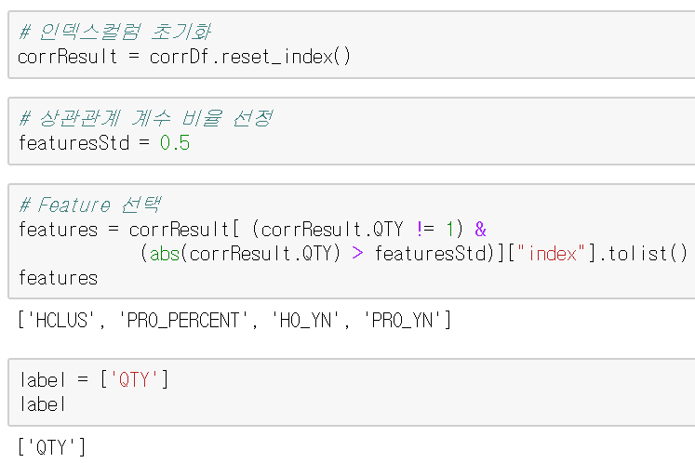
4-2. 실습 (지도학습-Regression)
2. 특성선정 / 데이터 분리
학습 데이터
기계 학습 [훈련]
기계 학습 [예측]
상관관계 확인: 데이터프레임명.corr()
전체 데이터
Training-Data
ML-TRAIN
Coefficient
ML-Predict
Test-Data
# 인덱스컬럼 초기화
corrResult = corrDf.reset_index()
# 상관관계 계수 비율 선정
featuresStd = 0.5
# Feature 선택
features = corrResult[ (corrResult.QTY != 1) &
(abs(corrResult.QTY) > featuresStd)]["index"].tolist()
features
label = ['QTY']
label
테스트 데이터

Slide 30
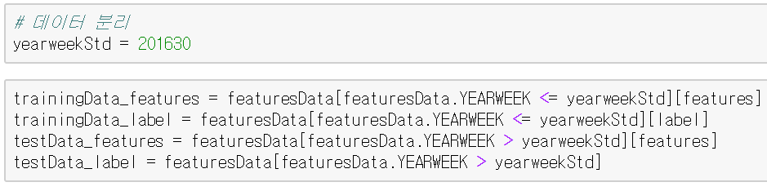
4-2. 실습 (지도학습-Regression)
2. 특성선정 / 데이터 분리
학습 데이터
기계 학습 [훈련]
기계 학습 [예측]
상관관계 확인: 데이터프레임명.corr()
전체 데이터
Training-Data
ML-TRAIN
Coefficient
ML-Predict
Test-Data
# 데이터 분리
yearweekStd = 201630
trainingData_features = featuresData[featuresData.YEARWEEK <= yearweekStd][features]
trainingData_label = featuresData[featuresData.YEARWEEK <= yearweekStd][label]
testData_features = featuresData[featuresData.YEARWEEK > yearweekStd][features]
testData_label = featuresData[featuresData.YEARWEEK > yearweekStd]
테스트 데이터

Slide 31
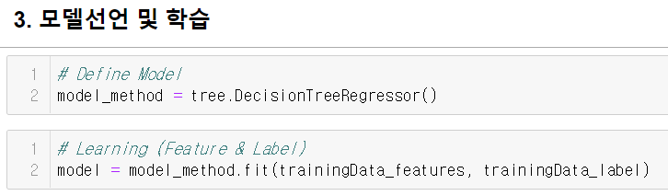
4-2. 실습 (지도학습-Regression)
3. 모델 적용
학습 데이터
기계 학습 [훈련]
기계 학습 [예측]
전체 데이터
Training-Data
ML-TRAIN
Coefficient
ML-Predict
Test-Data
# Define Model
model_method = tree.DecisionTreeRegressor()
# Learning (Feature & Label)
model = model_method.fit(trainingData_features, trainingData_label)
테스트 데이터

Slide 32
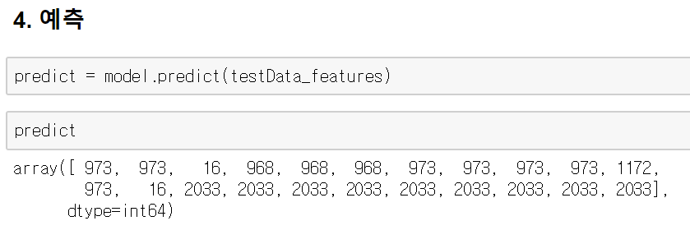
4-2. 실습 (지도학습-Regression)
4. 예측
학습 데이터
기계 학습 [훈련]
기계 학습 [예측]
전체 데이터
Training-Data
ML-TRAIN
Coefficient
ML-Predict
Test-Data
# 예측
predict = model.predict(testData_features)
predict
테스트 데이터

Slide 33
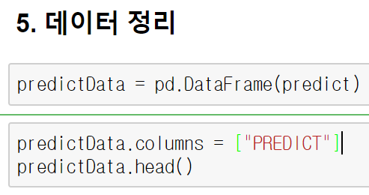
4-2. 실습 (지도학습-Regression)
5. 데이터 정리
학습 데이터
기계 학습 [훈련]
기계 학습 [예측]
전체 데이터
Training-Data
ML-TRAIN
Coefficient
ML-Predict
### 데이터프레임으로 변환
predictData = pd.DataFrame(predict)
### 컬럼명 주입
predictData.columns = ["PREDICT"]
predictData.head()
Test-Data
테스트 데이터

Slide 34
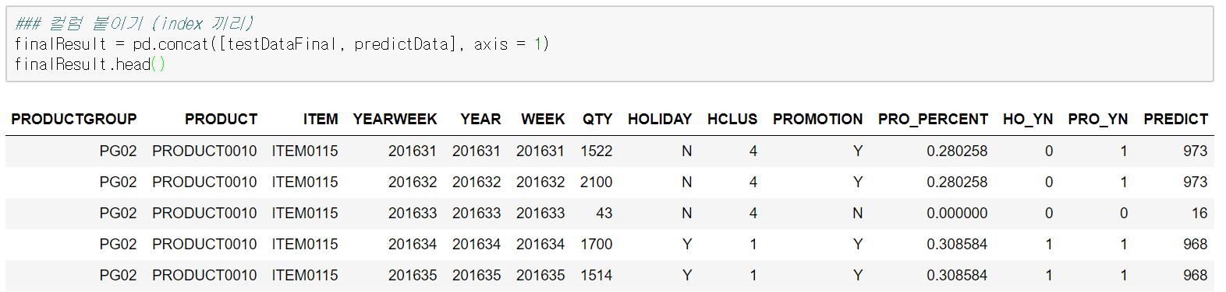
4-2. 실습 (지도학습-Regression)
5. 데이터 정리
학습 데이터
기계 학습 [훈련]
기계 학습 [예측]
[실습]
테스트 데이터와 예측값을 붙이세요
전체 데이터
Training-Data
ML-TRAIN
Coefficient
ML-Predict
### 테스트데이터 정답지 인덱스 초기화
testDataFinal = testData.reset_index(drop=True)
testDataFinal.head(2)
### 테스트데이터 + 예측값 붙이기 (index 끼리)
finalResult = pd.concat([testDataFinal, predictData], axis = 1)
finalResult.head(2)
Test-Data
테스트 데이터

Slide 35
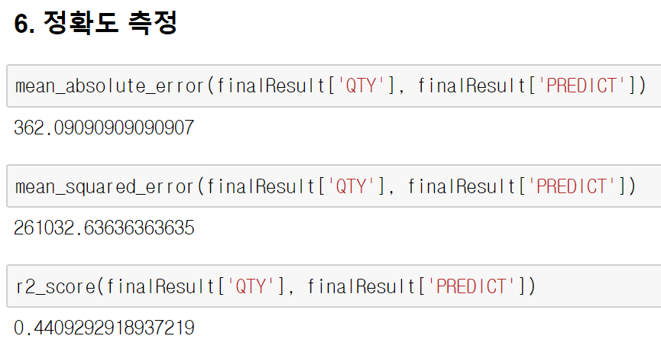
4-2. 실습 (지도학습-Regression)
6. 결과 검증
학습 데이터
기계 학습 [훈련]
기계 학습 [예측]
전체 데이터
Training-Data
ML-TRAIN
Coefficient
ML-Predict
Test-Data
### MAE
mean_absolute_error(finalResult['QTY'], finalResult['PREDICT’])
### RMSE (MSE)
mean_squared_error(finalResult['QTY'], finalResult['PREDICT’])
### R2
r2_score(finalResult['QTY'], finalResult['PREDICT'])
테스트 데이터

Slide 36
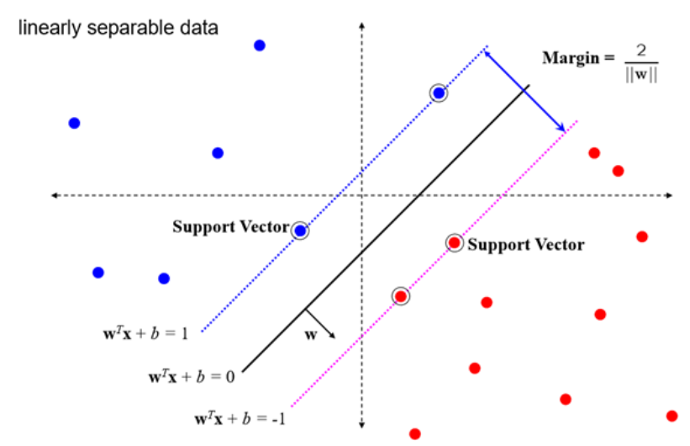
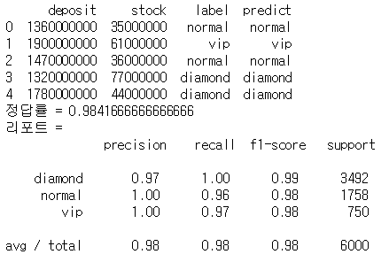
4-2. 실습 (지도학습-Classification)
[개념/시연] – Classification (SVM)
C
데이터의 집단을 분류 시 최적의 분류 선을 생성 한 후 미래 데이터에 대해서 기존에 학습한 내용을 바탕으로 예측
데이터 탐색
모델 설계
고객 ID | 주식 | 부동산 | 대출 | 거래량
C0001 | 1200 | 1500 | 0 | VIP
C0001 | 1000 | 1200 | 0 | VIP
C0002 | 500 | 600 | 100 | DIA
C0003 | 200 | 100 | 100 | NORMAL
C0004 | 500 | 2000 | 0 | VIP
C0005 | 100 | 50 | 50 | NORMAL
C0006 | 100 | 100 | 30 | NORMAL
C0007 | 700 | 600 | 0 | DIA
미래
과거

Slide 37
4-2. 실습 (지도학습-Classification)
라이브러리 선언
학습 데이터
기계 학습 [훈련]
기계 학습 [예측]
전체 데이터
Training-Data
ML-TRAIN
Coefficient
ML-Predict
Test-Data
import numpy as np
import pandas as pd
# 모델 라이브러리 선언
from sklearn import datasets, tree
# 모델 정확도 라이브러리 선언
from sklearn.metrics import mean_squared_error
from sklearn.metrics import mean_absolute_error
from sklearn.metrics import r2_score
테스트 데이터

Slide 38
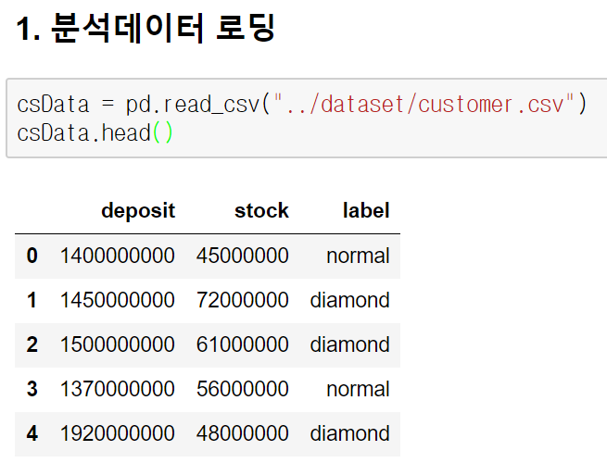
4-2. 실습 (지도학습-Classification)
1. 데이터 불러오기
학습 데이터
기계 학습 [훈련]
기계 학습 [예측]
전체 데이터
Training-Data
ML-TRAIN
Coefficient
ML-Predict
Test-Data
테스트 데이터
#CSV 파일을 읽어 DataFrame 변수에 저장하기
csData = pd.read_csv("../dataset/customer.csv")
csData.head()

Slide 39
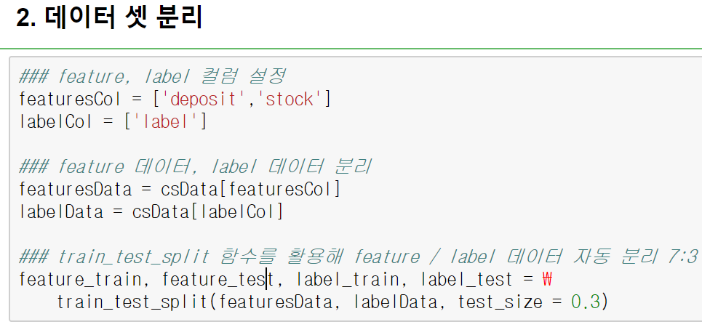
4-2. 실습 (지도학습-Classification)
2. 데이터 분리
학습 데이터
기계 학습 [훈련]
기계 학습 [예측]
전체 데이터
Training-Data
ML-TRAIN
Coefficient
ML-Predict
### feature, label 컬럼 설정
featuresCol = ['deposit','stock']
labelCol = ['label']
### feature 데이터, label 데이터 분리
featuresData = csData[featuresCol]
labelData = csData[labelCol]
### train_test_split 함수를 활용해 feature / label 데이터 자동 분리 7:3
feature_train, feature_test, label_train, label_test = \
train_test_split(featuresData, labelData, test_size = 0.3)
Test-Data
테스트 데이터

Slide 40
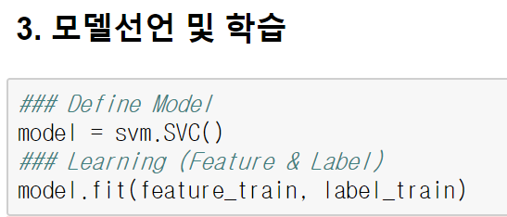
4-2. 실습 (지도학습-Classification)
3. 모델선언 및 학습
학습 데이터
기계 학습 [훈련]
기계 학습 [예측]
전체 데이터
Training-Data
ML-TRAIN
Coefficient
ML-Predict
Test-Data
### Define Model
model = svm.SVC()
### Learning (Feature & Label)
model.fit(feature_train, label_train)
테스트 데이터

Slide 41
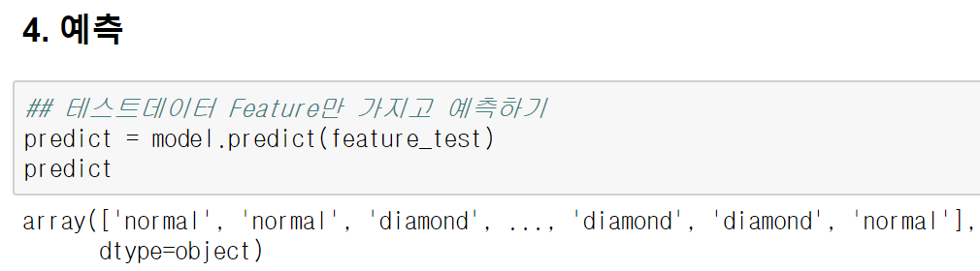
4-2. 실습 (지도학습-Classification)
4. 예측
학습 데이터
기계 학습 [훈련]
기계 학습 [예측]
전체 데이터
Training-Data
ML-TRAIN
Coefficient
ML-Predict
Test-Data
## 테스트데이터 Feature만 가지고 예측하기
predict = model.predict(feature_test)
predict
테스트 데이터

Slide 42
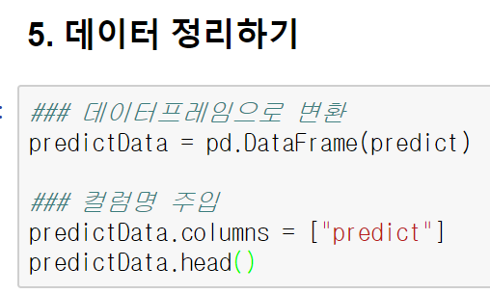
4-2. 실습 (지도학습-Classification)
5. 데이터 정리
학습 데이터
기계 학습 [훈련]
기계 학습 [예측]
전체 데이터
Training-Data
ML-TRAIN
Coefficient
ML-Predict
### 데이터프레임으로 변환
predictData = pd.DataFrame(predict)
### 컬럼명 주입
predictData.columns = ["PREDICT"]
predictData.head()
Test-Data
테스트 데이터

Slide 43
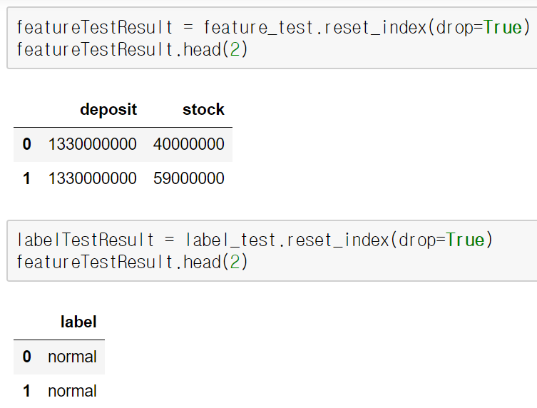
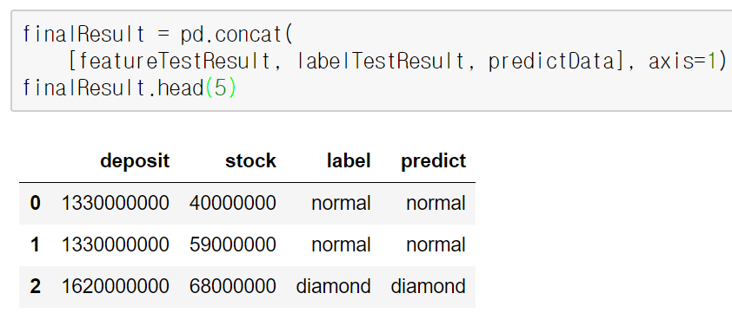
4-2. 실습 (지도학습-Classification)
5. 데이터 정리
학습 데이터
기계 학습 [훈련]
기계 학습 [예측]
전체 데이터
Training-Data
ML-TRAIN
Coefficient
ML-Predict
### 테스트데이터 Feature, Label 정리
featureTestResult = feature_test.reset_index(drop=True)
labelTestResult = label_test.reset_index(drop=True)
### 테스트데이터 + Predict 합치기
finalResult = pd.concat(
[featureTestResult, labelTestResult, predictData], axis=1)
finalResult.head(5)
Test-Data
테스트 데이터

Slide 44
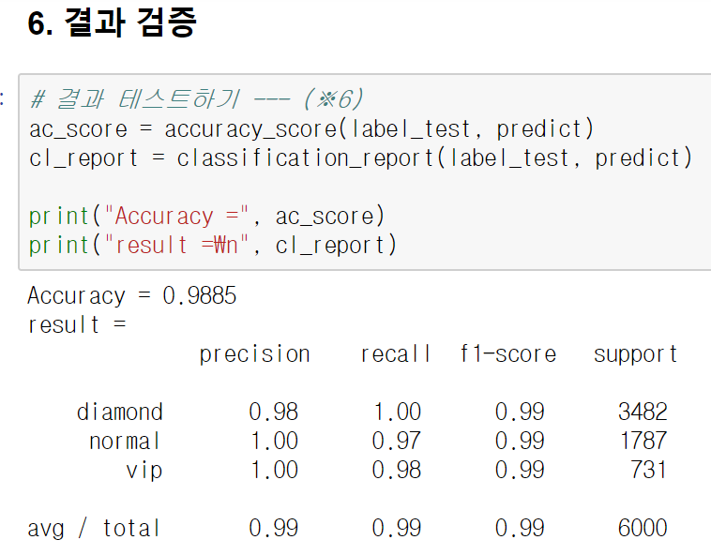
4-2. 실습 (지도학습-Classification)
6. 결과 검증
학습 데이터
기계 학습 [훈련]
기계 학습 [예측]
전체 데이터
Training-Data
ML-TRAIN
Coefficient
ML-Predict
Test-Data
# 결과 테스트하기
ac_score = accuracy_score(label_test, predict)
cl_report = classification_report(label_test, predict)
## 결과 리포트하기
print("Accuracy =", ac_score)
print("result =\n", cl_report)
테스트 데이터

Slide 45
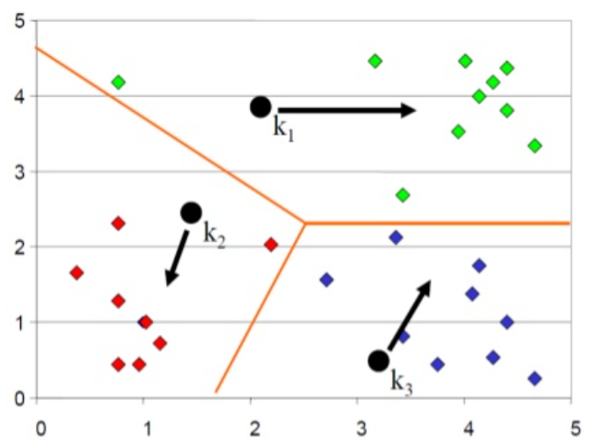
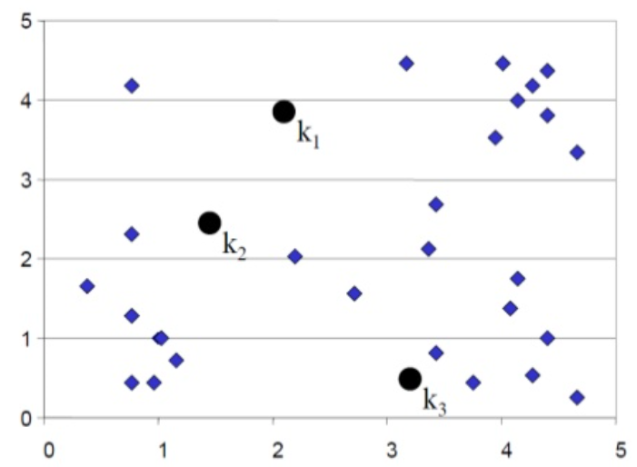
4-3. 실습 (비 지도 학습)
2. 빅데이터 분석 방법/데모
[개념]– 분류 (K-Means Clustering)
D
데이터를 내부 집단간의 유사성이 높고 외부 진단과는 유사성이 낮도록 분류하는 방법
[Step1]
- 클러스터의 개수를 정함
- K개의 초기 centroid(중심)를 random하게 선택한다.
[Step2]
각각의 객체를 자기자신에서 가장가까운 centrold에 할당
같은 centrold에 할당된 객체의 평균을 구한다
[Step 반복]
각 centroid의 평균을 중심으로 다시 Step2 를 반복한다. (클러스터의 멤버가 변하지 않은 경우 멈춘다)

Slide 46
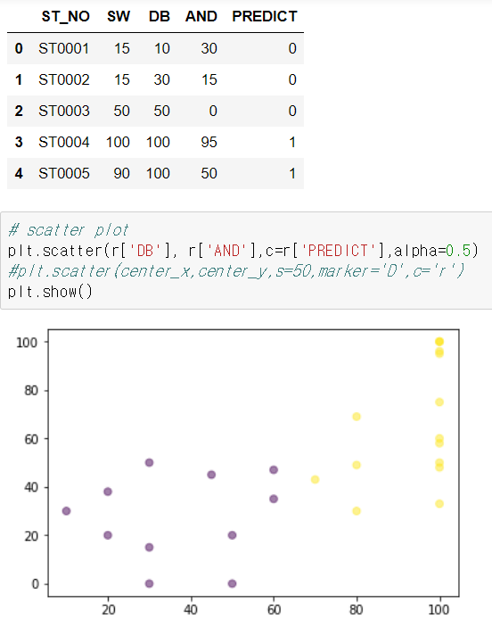
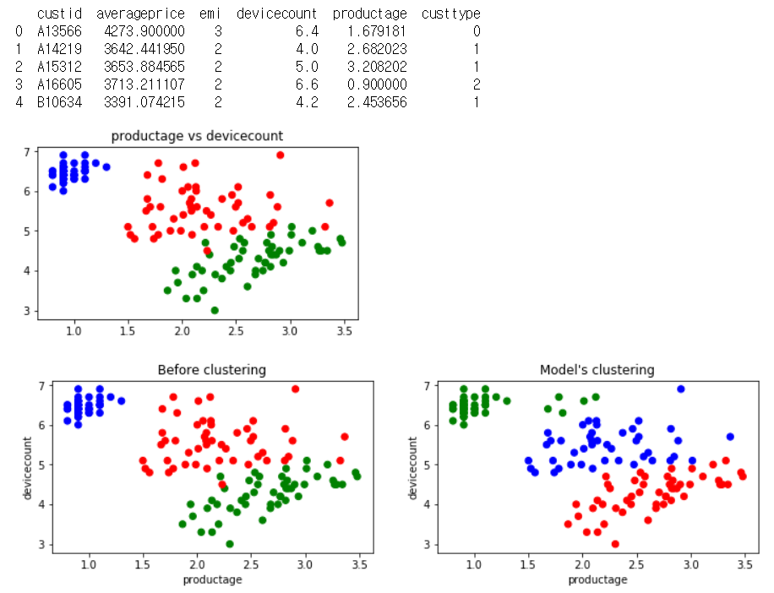
4-3. 실습 (비 지도 학습)
2. 빅데이터 분석 방법/데모
[시연]– 분류 (K-Means Clustering)
D
구분 | 대상
개발언어 | Python
개발환경 | Jupyter Notebook
시각화 | Jupyter Notebook
파일명 | 학생분류
고객분류 데모 (비지도 학습)
학생분류 데모 (비지도 학습)

Slide 47
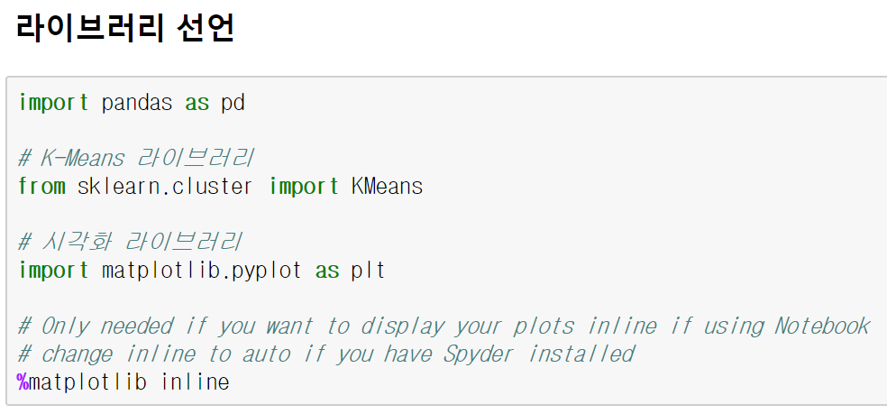
4-3. 실습 (비 지도 학습)
라이브러리 선언
학습 데이터
기계 학습 [훈련]
기계 학습 [예측]
전체 데이터
Training-Data
ML-TRAIN
Coefficient
ML-Predict
Test-Data
import pandas as pd
# K-Means 라이브러리
from sklearn.cluster import KMeans
# 시각화 라이브러리
import matplotlib.pyplot as plt
# Only needed if you want to display your plots inline if using Notebook
# change inline to auto if you have Spyder installed
%matplotlib inline
테스트 데이터

Slide 48
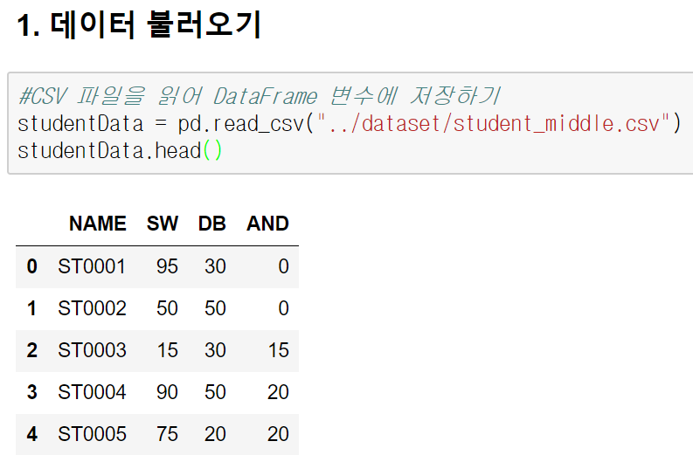
4-3. 실습 (비 지도 학습)
1. 데이터 불러오기
비지도학습(자율학습)
전체 데이터
특성정보 분리
ML-Predict
#CSV 파일을 읽어 DataFrame 변수에 저장하기
studentData = pd.read_csv("../dataset/student_middle.csv")
studentData.head()

Slide 49
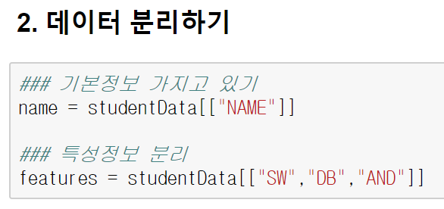
4-3. 실습 (비 지도 학습)
2. 데이터 분리
### 기본정보 가지고 있기
name = studentData[["NAME"]]
### 특성정보 분리
features = studentData[["SW","DB","AND"]]
비지도학습(자율학습)
전체 데이터
특성정보 분리
ML-Predict

Slide 50
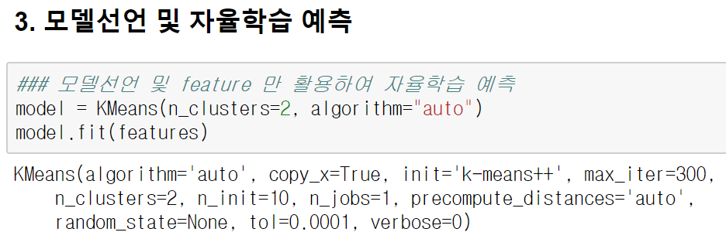
4-3. 실습 (비 지도 학습)
3. 모델선언 및 자율학습 예측
비지도학습(자율학습)
전체 데이터
특성정보 분리
ML-Predict
### 모델선언 및 feature 만 활용하여 자율학습 예측
model = KMeans(n_clusters=2, algorithm="auto")
model.fit(features)

Slide 51
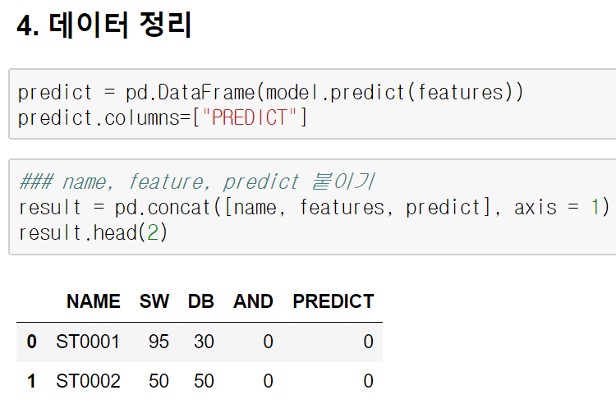
4-3. 실습 (비 지도 학습)
4. 데이터 정리
비지도학습(자율학습)
전체 데이터
특성정보 분리
ML-Predict
predict = pd.DataFrame(model.predict(features))
predict.columns=["PREDICT"]
### name, feature, predict 붙이기
result = pd.concat([name, features, predict], axis = 1)
result.head(2)

Slide 52
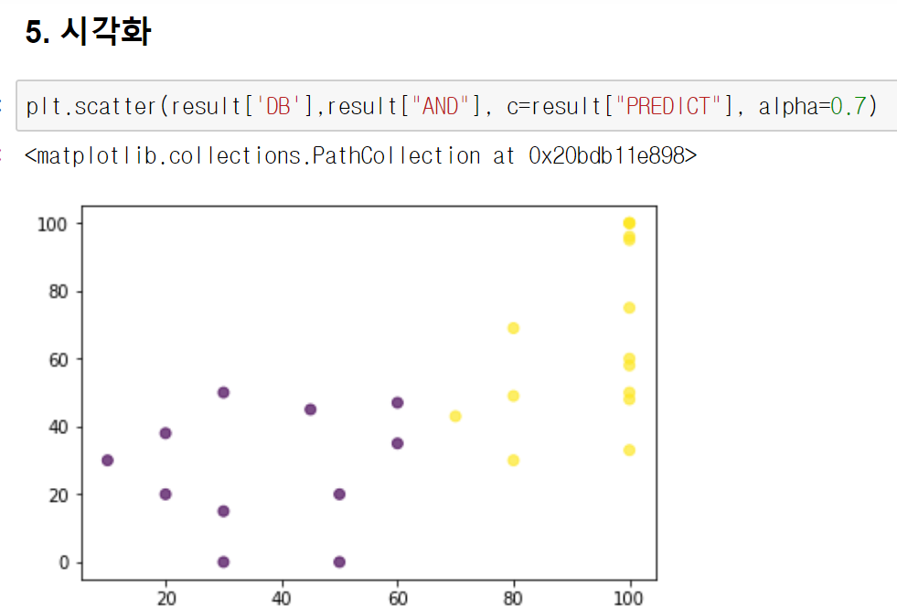
4-3. 실습 (비 지도 학습)
5. 시각화
비지도학습(자율학습)
전체 데이터
특성정보 분리
ML-Predict
### 시각화 하기
plt.scatter(result['DB'],result["AND"], c=result["PREDICT"], alpha=0.7)

Slide 53
기억합시다
1
데이터 분석은 통계적, 머신러닝 방법이 있다.
2
지도학습에는 과거로 돌아가 사용하는 모델의 검증 방식까지 알아야한다.
3
머신러닝을 적용하기 위한 순서를 알아야한다.
4
머신러닝 기법의 수학적 의미보다 각 특성을 정리해야 한다.

Slide 54
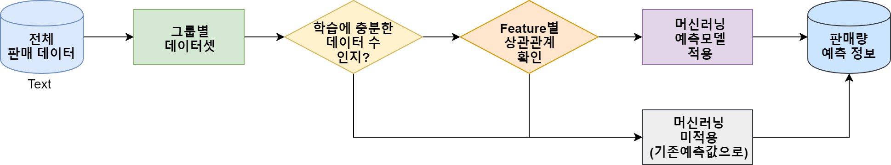
참고. 머신러닝 적용 포인트
머신러닝 모델 적용시 학습 데이터 수, Feature별 상관관계 등을 확인하여 데이터 그룹별로 선택적 적용
1
2
YES
3
4
YES
NO
NO
1
그룹별 일괄로 머신러닝 코드 적용
3
Feature별 상관관계 확인
- Pandas의 groupby 및 apply 함수를 활용하여 그룹별 데이터셋에 머신러닝 코드를 일괄로 적용
⇒ 그룹 개수에 관계없이 모든 데이터셋을 쉽게
분석 가능하며 코드의 간결성으로 효율 증대
- Label(QTY)과 Feature(프로모션 정보, 홀리데이 정보, 주차 정보 등)의
상관관계를 확인하여 상관관계가 높은 Feature만 머신러닝에 반영
(예: Correlation Coefficient가 최소 0.5 이상인 Feature만 선별)
2
학습에 충분한 데이터 수인지 확인
4
머신러닝 예측모델 적용
- 머신러닝 Training에 충분한 데이터 수를 지닌 그룹만
머신러닝 모델 적용 (최소 1~2년 이상 기간 데이터)
- 머신러닝 모델별 예측 결과를 Join하여 각 모델별 예측결과 및 정확도 비교를 용이하도록 개발

Slide 55
참고. 머신러닝 적용 포인트
용어 |  | 설명
표준모델 | 계절성 지수 산출 모델 | - 3~5년 누적된 제품 SKU 단위 판매 데이터를 활용하여 주단위 제품 모델별 판매지수 산출
타임시리즈 머신러닝 모델 | HW (Halt-Winters) | - 시계열 데이터가 추세(Trend)와 계절성(Seasonality)를 동시에 지닐 때 이를 모두 반영하기 위한 예측 모델
 | ARIMA | - 과거 데이터의 추세/계절성 패턴 여부에 상관없이 다양한 모형화와 판매 분석/예측이 가능한 모델
 | TBATS | - 데이터가 다중 복합 계절성(intra-daily, intra-weeky, yearly 등)을 지닐 때 이를 반영하여 미래 데이터 예측
 | ETS | - 시계열 데이터에 가중치를 적용, 합산 평균하여 미래 판매량 예측. 예측 결과가 좋고 다양한 데이터에 적용 가능
 | NNET | - 프로그램 신경망 패키지를 활용. 딥러닝 방법으로 모델 정확도가 높으나 재현성이 부족한 단점이 있음
특성기반 머신러닝 모델 | Decision Tree | - 홀리데이, 가격정보(보조금, 할인) 등 각 특성값에 따른 의사결정 트리를 학습하여 예측하는 특성기반 ML 모델
 | Random Forest | - Decision Tree 학습시 특성값의 오버피팅 문제 해결을 위해 다수의 Decision Tree를 무작위로 학습/평균하는 모델
 | Multiple Regression | - 두 개 이상의 특성값을 독립변수로 사용하여 예측변수 출력. 선형성을 보이므로 변동성이 큰 경우에는 DT 사용

Slide 56



감사합니다.

